Slide 1
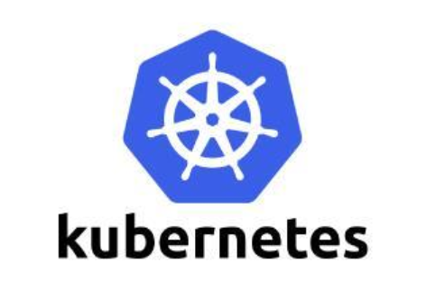
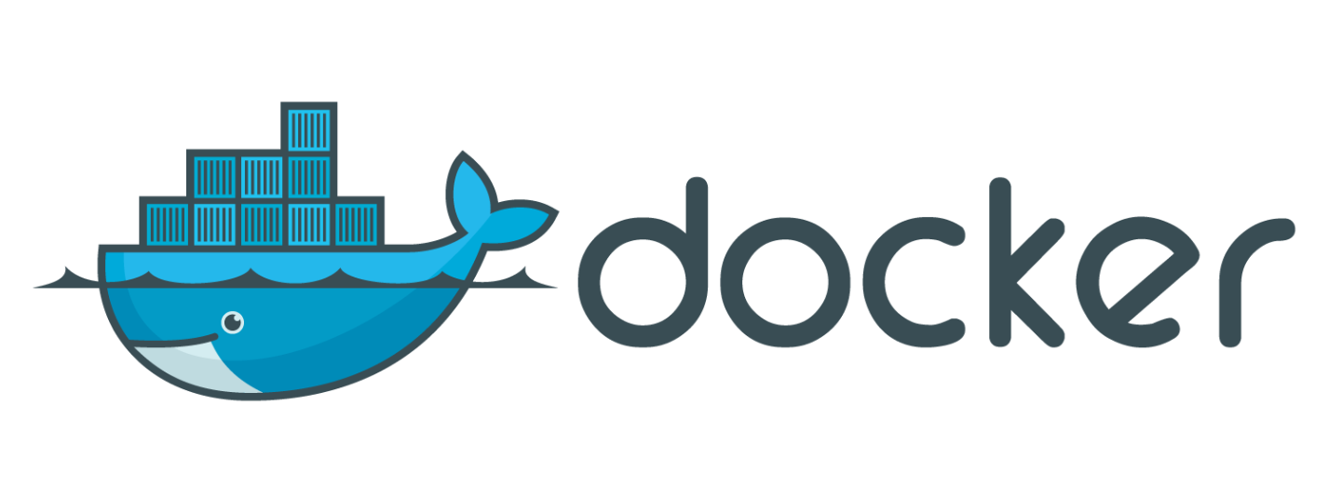
Docker 分享-K8S
Docker 分享-K8S
2020年4月
April 2020

Slide 2
内容：
目录
01
K8s 基础介绍 + 工作原理
K8s basic introduction + working principle
Contents
02
Kubeneters 关键词
Kubeneters keyword
03
日常容器问题
Daily container error reporting and troubleshooting ideas
04
提问环节
For questions

Slide 3
K8s 基础介绍 + 工作原理
01
K8s 基础介绍 + 工作原理

Slide 4
K8s 基础介绍
Kubernetes是容器集群管理系统，是一个开源的平台
可以实现容器集群的自动化部署、自动扩缩容、维护等功能。
可移植性
快速部署应用
可拓展性
快速拓展应用
自动化性
节省资源

Slide 5
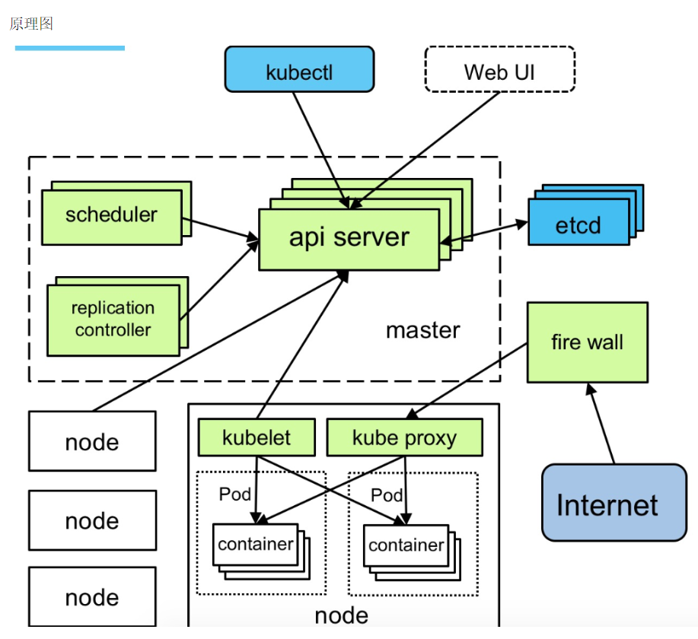
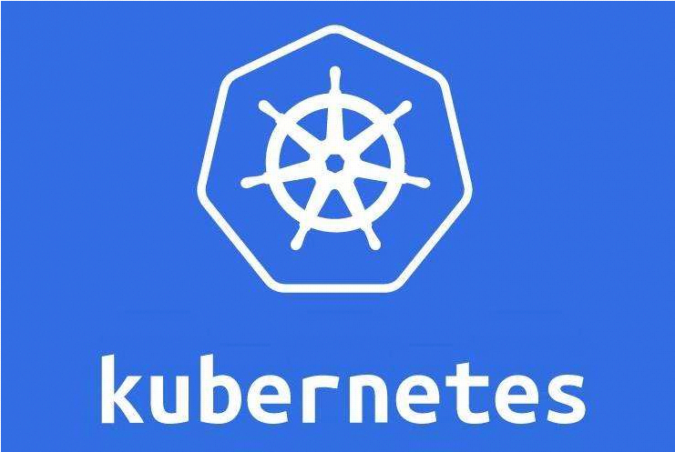
K8s 工作原理
用户通过kubectl或者API server的REST API接口，提交需要运行的docker容器(创建pod请求)
api server将创建pod的相关请求数据存储到etcd(存储中心)中
scheduler监听API server，查询还未分配的Node的Pod,然后根据调度策略为这些Pod分配节点
kube-let则负责在所在的Node节点上接收主节点发来的指令，管理Pod以及Pod中的容器，并定时向master主节点汇报节点资源的使用情况以及容器的情况
01
http://docs.kubernetes.org.cn/

Slide 6
K8s关键词
02
K8s关键词

Slide 7
Kubernetes 关键词
K8s 核心概念
Node
Kubernetes中的工作节点
Pod
Pod是Kubernetes中的最小单位
Namespace
Namespace是对一组资源和对象的抽象集合
RC
关键词
Replication Controller 又名ReplicaSet 可以对pod进行扩容/缩容
Service
Service 是一个定义了一组Pod的策略的抽象，我们也有时候叫做宏观服务

Slide 8
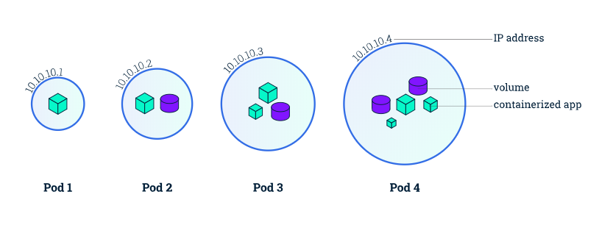
Kubernetes 关键字 - Pod
Pod是Kubernetes中的最小单位，当在Kubernetes上创建Deployment时，该Deployment将会创建具有容器的Pods（而不会直接创建容器），每个Pod将被绑定调度到Node节点上，并一直保持在那里直到被终止（根据配置策略）或删除。在节点出现故障的情况下，群集中的其他可用节点上将会调度之前相同的Pod。

Slide 9
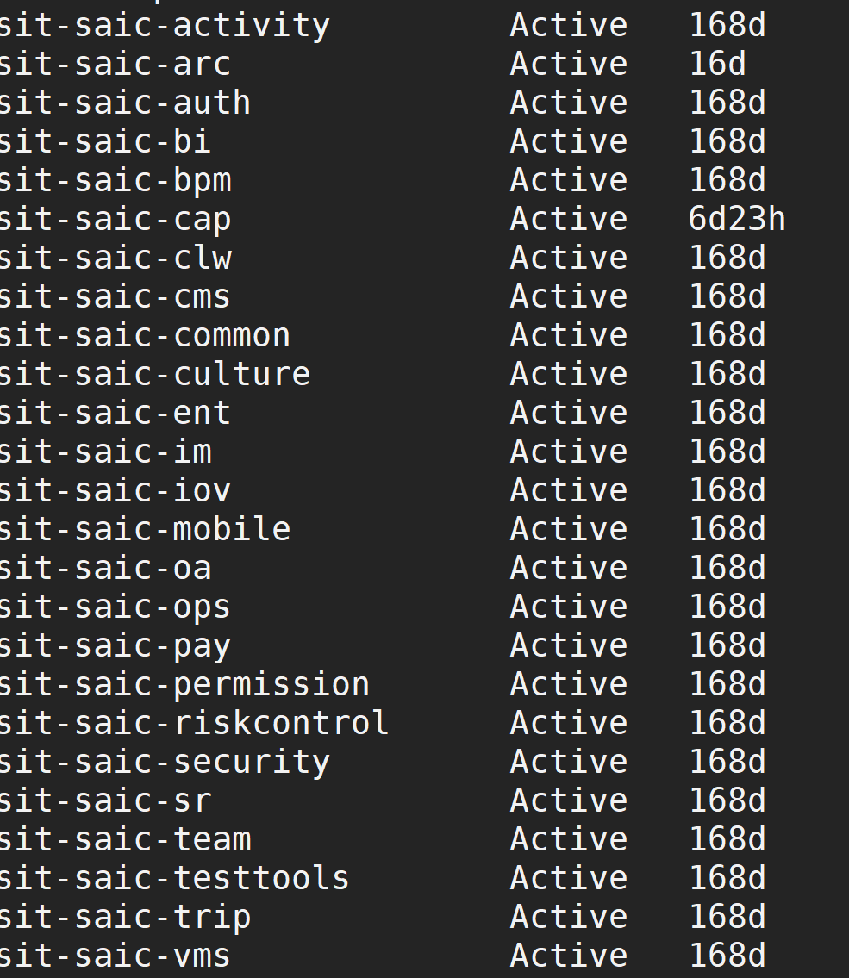
Kubernetes 关键字 - Namespace
kubectl get namespaces
Namespace是对一组资源和对象的抽象集合，比如可以用来将系统内部的对象划分为不同的项目组或用户组。常见的pods, services, replication controllers和deployments等都是属于某一个namespace的（默认是default），而node, persistentVolumes等则不属于任何namespace

Slide 10
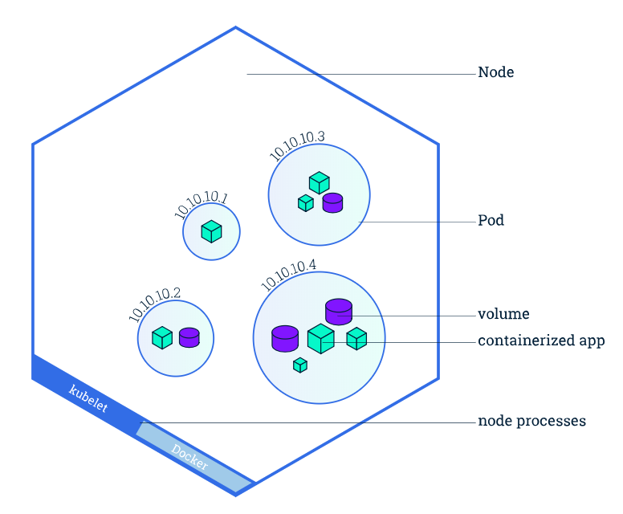
Kubernetes 关键字 - Node
一个Pod总是在一个（Node）节点上运行，Node是Kubernetes中的工作节点，可以是虚拟机或物理机。每个Node由 Master管理，Node上可以有多个pod，Kubernetes Master会自动处理群集中Node的pod调度，同时Master的自动调度会考虑每个Node上的可用资源

Slide 11
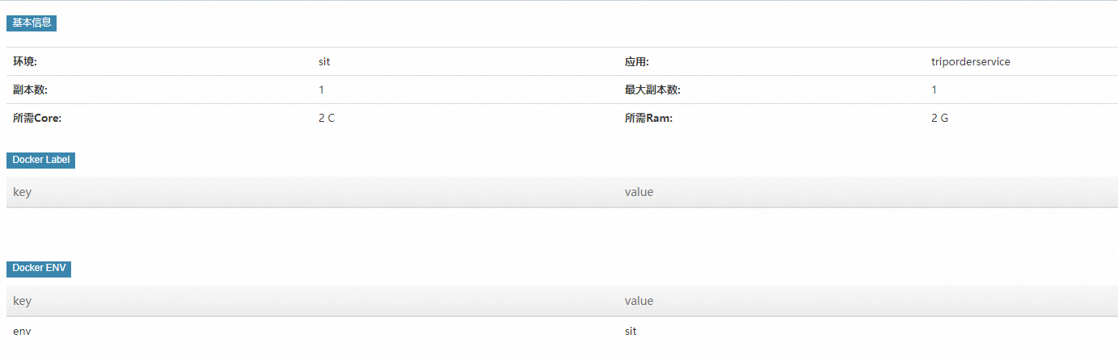
Kubernetes 关键字 - Replication Controller
Replication Controller 又名ReplicaSet ，可以对pod进行扩容/缩容。

Slide 12
Kubernetes 关键字 - Services
Kubernete Service 是一个定义了一组Pod的策略的抽象，我们也有时候叫做宏观服务。这些被服务标记的Pod都是（一般）通过label Selector决定的（下面我们会讲到我们为什么需要一个没有label selector的服务

Slide 13
Kubernetes Pod Services Ingress 关联关系
Pod
Ingress
Pod是所有业务类型的基础，共享存储、网络和命名空间
入口，负责统一管理外部对k8s cluster中service的请求
Endpoint
Service
Endpoints表示一个Service对应的所有Pod副本的访问地址
service封装多个pods的一类服务，对外提供同一的service的ip和port

Slide 14
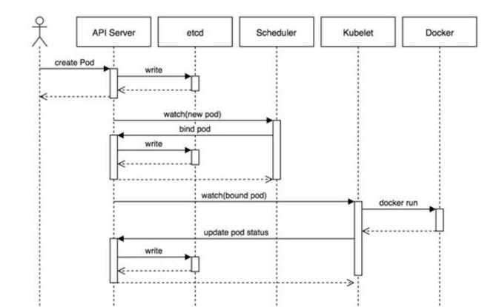


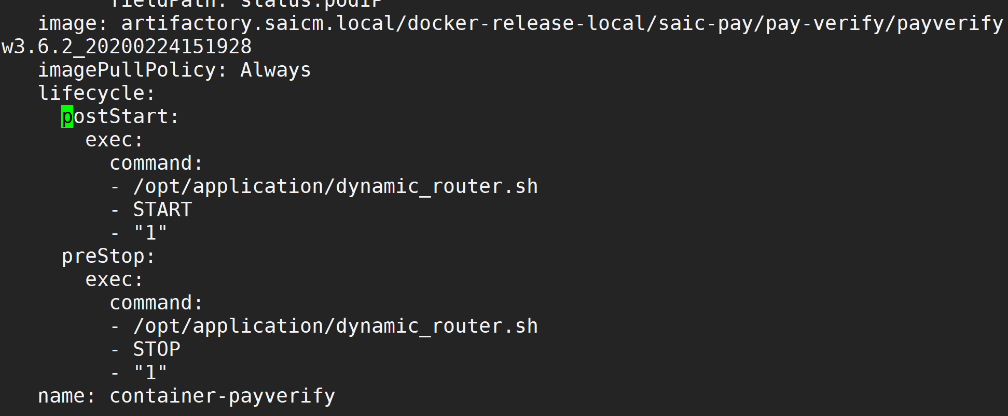
Kubernetes 拓展
标创建pod的大致流程
apiserver会将创建请求的目标状态保存到etcd,接着请求scheduler进行调度,将调度结果保存到etcd中,目标节点上的kubelet通过apiserver拿到用户提交的创建清单,根据清单在当前节点上创建并运行这个Pod,并将结果返回给apiserver,再把结果存到etcd中
Pod hook
Kubernerts 为pod 提供了两个hook：poststart，prestop;PostStart :这个钩子在容器创建后立即执行;PreStop :钩子在容器终止前立即被调用

Slide 15
K8s日常问题
03
日常容器问题

Slide 16
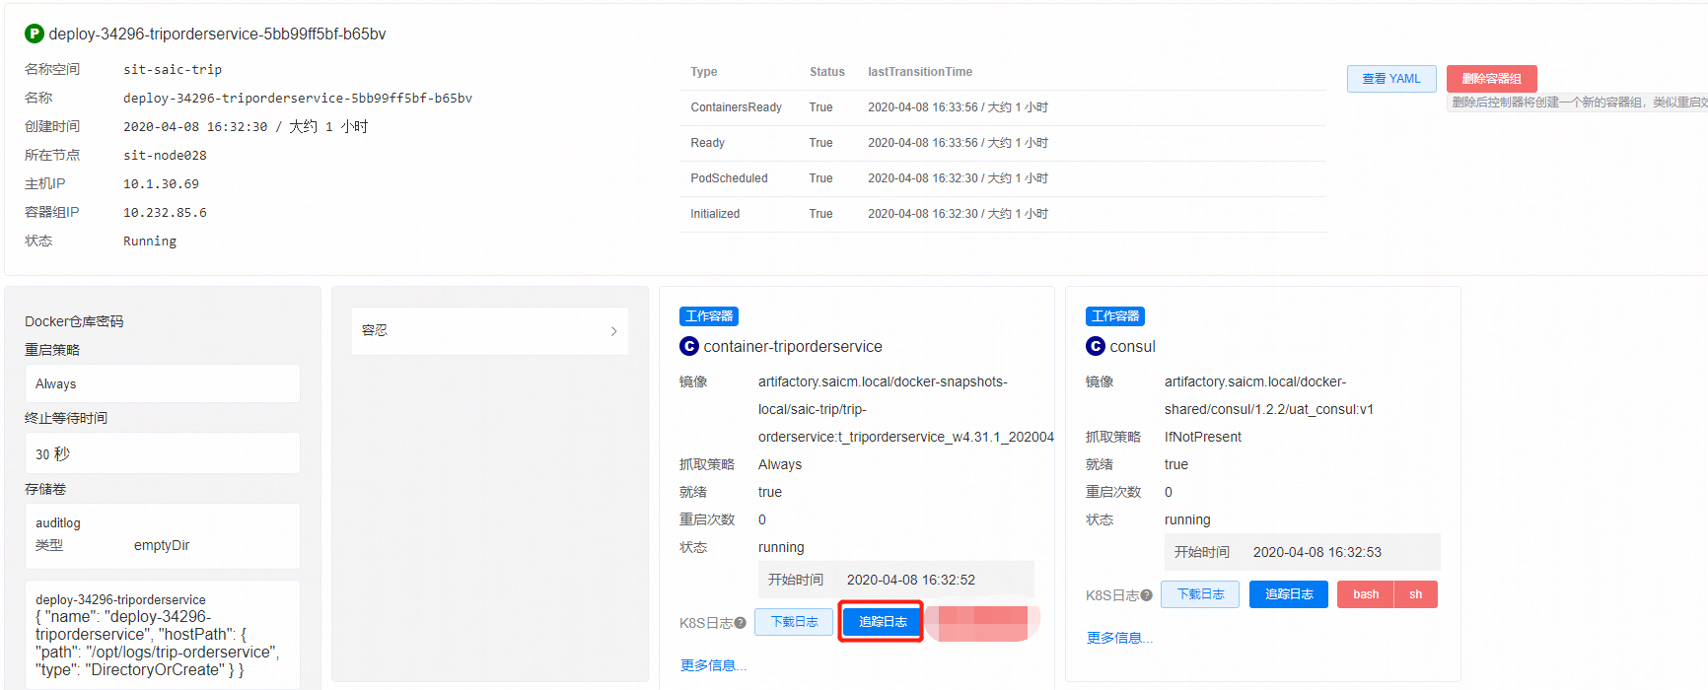
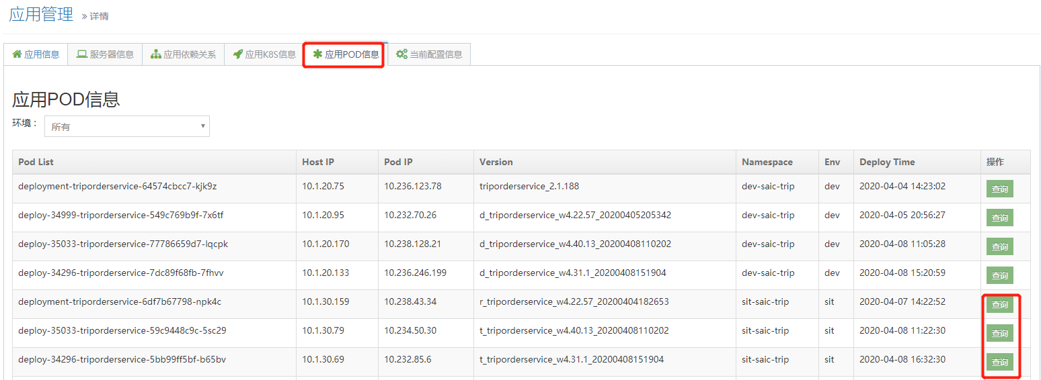
日常容器问题排查思路
容器问题一：容器部署失败，查看日志
http://cmdb.saicmobility.com:10080/application/details/24

Slide 17
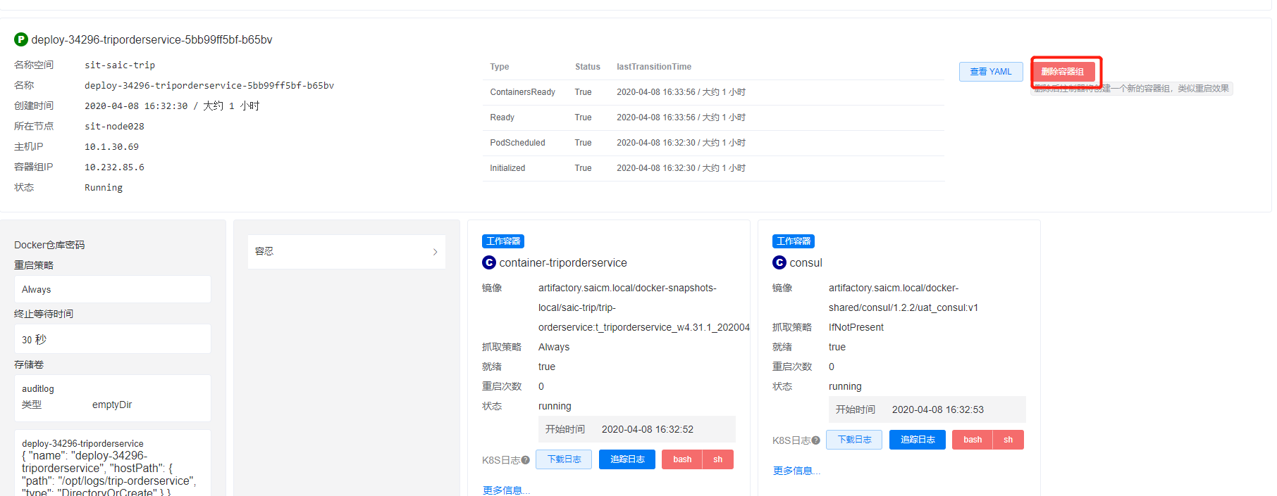
日常容器问题
容器问题 二：容器重启
http://cmdb.saicmobility.com:10080/application/details/24
kubectl scale deployment esb-admin --replicas=0 -n {namespace}
kubectl scale deployment esb-admin --replicas=1 -n {namespace}

Slide 18
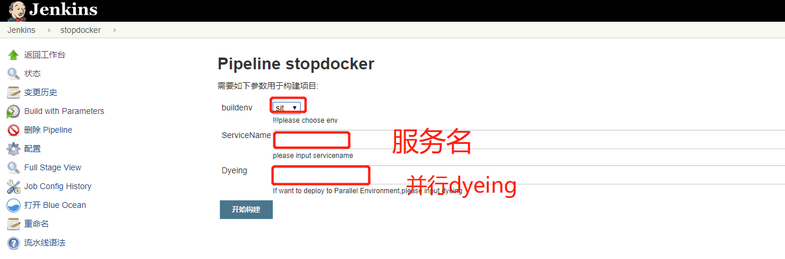
日常容器问题
容器问题 三：容器删除
http://jenkins-sit.saicm.local/job/stopdocker/

Slide 19
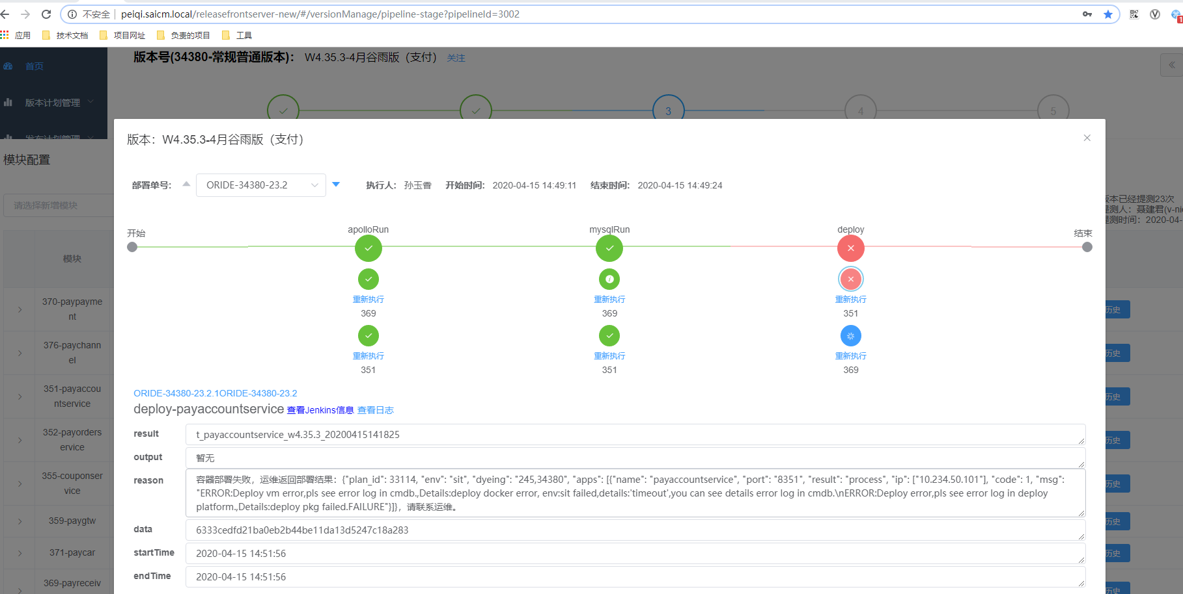
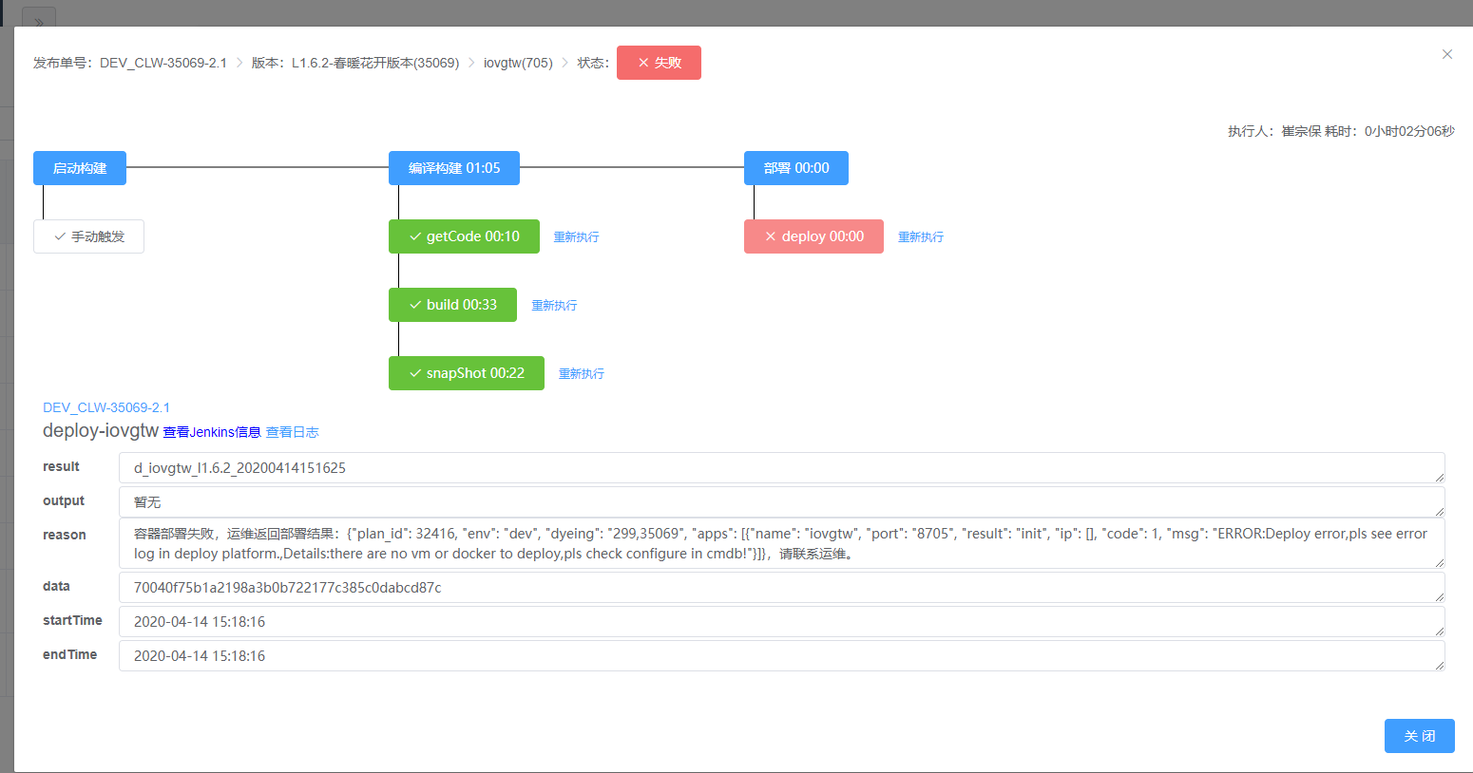
日常容器问题
容器问题 四：
服务未配置容器，dev,sit

Slide 20
04
提问环节

Slide 21

谢谢您的观看!
Thank you for watching

